Slide 1
Zyfra Mass & Energy Balance

Slide 2
Zyfra Mass & Energy Balance
Область применения
Продуктовая ценность
Продукт Z-MEB создан для нефтегазодобывающих и рудодобывающих предприятий, а также предприятий с большими объемами энерго и ресурсопотребления.
Основные задачи продукта:
контроль и сокращение потребления ресурсов предприятием;
помощь в оптимизации производственных процессов;
снижение ресурсных потерь;
улучшение экономических показателей производства за счет своевременного сведения балансов.
Продукт Z-MEB как средство объективного контроля, которое обеспечивает прозрачность и достоверность данных о производстве. Позволяет оценить погрешность наблюдаемых характеристик.
Что дает заказчику: *
снижение рисков человеческого фактора до 40%;
снижение производственных потерь до 30%;
затраты на обучение персонала и его стоимость до 20%;
снижение затрат на техобслуживание до 30%.
* - на основе экспертной оценки. Требует уточнения

Slide 3
Автоматизированный сбор, хранение и структурирование данных
Продукт базируется на ZIIoT
Платформа ZIIoT предоставляет
объектную модель, основанную по
ГОСТ Р МЭК 62264
Технологическая операция
ISA-95, или ГОСТ Р МЭК 62264 – стандарт, описывающий взаимодействие информационных систем внутри предприятия.
Что мы
производим?
Летнее дизельное топливо
Кто ответственный?
Главный технолог Иванов И.И
Какие материалы используются?
Нефть
Какое оборудование задействовано?
АВТ-10

Slide 4
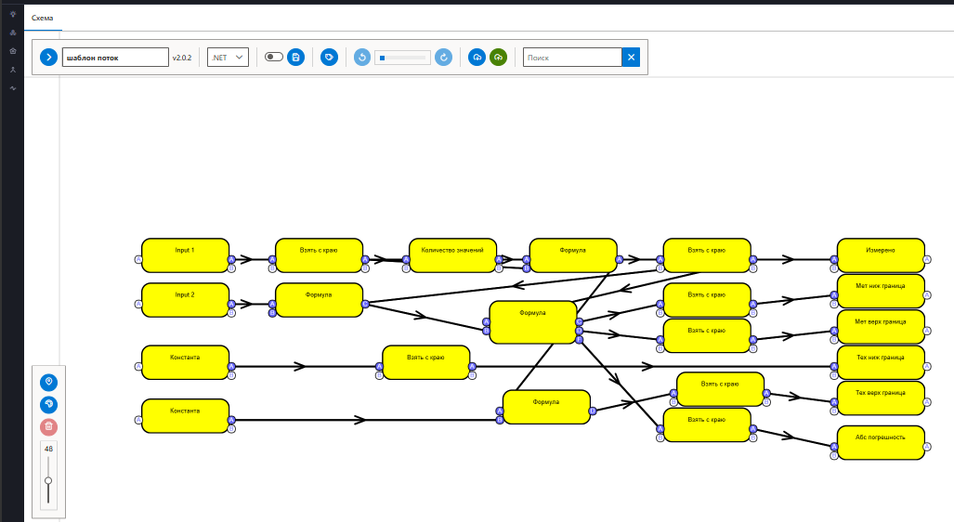
Система подготовки данных
Расширяемый low code инструмент, позволяющий:
вовлечь инженеров-технологов в процесс подготовки данных;
обеспечить прозрачность подготовки данных;
использовать передовые методы подготовки данных;
обеспечить гибкую настройку подготовки данных;
обеспечить возможность расширения алгоритмов подготовки данных силами сторонних разработчиков.

Slide 5
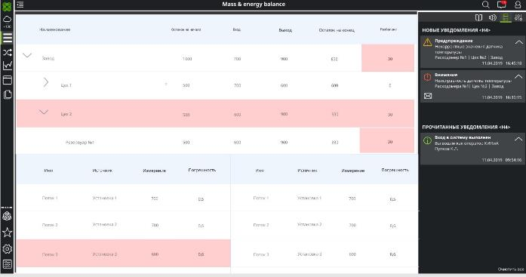
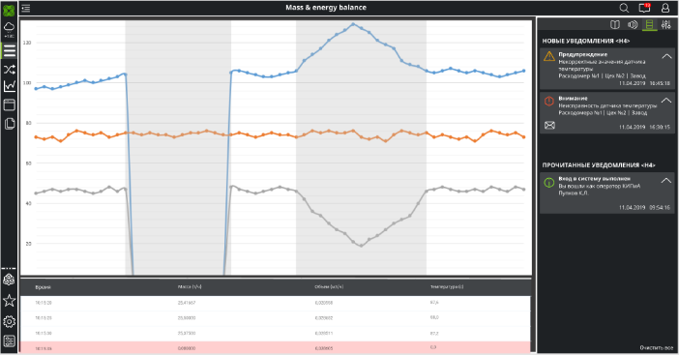
Регистрация операций
Регистрация движений между парками и установками предприятия;
Регистрация технологических перемещений материалов;
Автоматический расчет массы операций по источникам и приемникам, оперативный контроль дисбаланса;
Контроль поступления, отгрузки, наличия продуктов, свободных емкостей диспетчерами;
Ведение возможных схем перекачек по предприятию;
Расчет массового баланса по объекту учета за смену, сутки;
Регистрация состояния емкостей, резервуаров: паспорт / компонент, ремонт / резерв / на режиме.

Slide 6
Расчет баланса
Согласование данных с учетом:
допустимых дебалансов,
погрешности измерений,
технологических ограничений, процессов,
нормативов потерь,
требования округления,
различных ограничений, заданных пользователем.

Slide 7
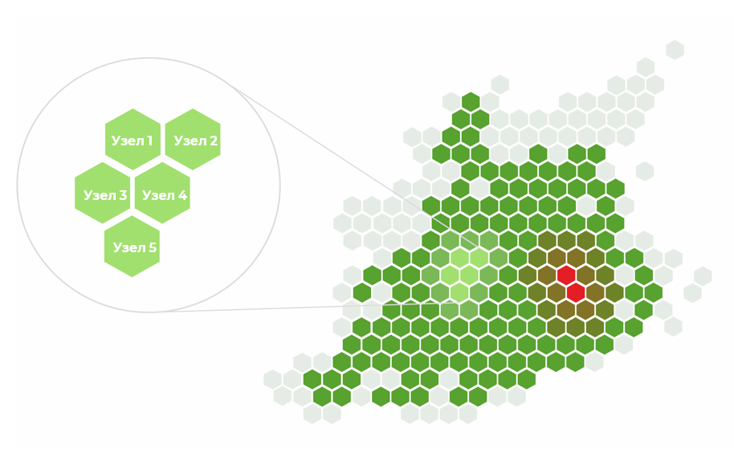
Поиск грубых ошибок и индикация отклонений
Обнаружение грубых ошибок, препятствующих получению согласованного баланса;
Классификация найденных ошибок;
Выдача рекомендаций по изменению в данных для устранения ошибок.

Slide 8
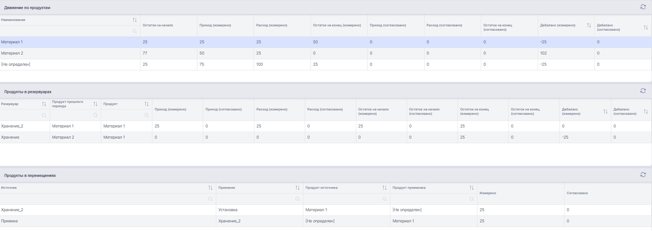
Продуктовый баланс
Отслеживание движения масс и энергии на предприятии в разрезе продуктов:
смена одного продукта на другой на конкретном этапе производства;
отслеживание поступления, расхода и отгрузки по продуктам на каждом из этапов производства;
отслеживание изменения данных о продуктах пользователями приложения;
учет информации об используемом или производимом продукте при отслеживании информации о балансе массы и энергии на предприятии;
учет информации об используемом или производимом продукте при работе с динамическими операциями.

Slide 9
Прослеживаемость процесса с помощью Z-MEB
Сбор данных
1. Масса потоков.
2. Масса емкостей.
3. Первичных измерений.
Расчет масс
1. Расчет масс потоков и остатков.
2. Масса емкостей.
Учет движения
1.Регистрация операций движения.
2. Расчет масс операций.
3. Приемка сырья.
4. Оформление отгрузки.
Диспетчеризация
1. Согласование факта учета за смену.
2. Согласование факта учета за сутки .
3. Регистрация нарушений в работе КИП.
Диспетчеризация
1.Принятие сценариев грубых ошибок.
2. Анализ и классификация выявленных грубых ошибок.
3. Планирование Мероприятий по устранению ошибок.
Поиск потерь
1. Обнаружение мест возникновения потерь.
2. Классификация и нормирование потерь.
3. Определение фактических характеристик оборудования.
Бухгалтерский учет
1. Расчет суточного баланса.
2. Расчет накопи-тельного баланса.
3. Расчет месячного баланса.
4. Акт переработки и инвентаризации.
Непрерывное улучшение
1. Определение факторов влияния
2. Аналитика дисбалансов, грубых ошибок и Экономических балансов.
3. Аналитика по КИП.
Объективное измерение | Регистрация операций | Принятие измерений | Поиск грубых ошибок | Расчет технологических балансов | Экономический баланс | Инициативы по сокращению потерь
Режимный лист Сводка отклонений Баланс по установкам | Баланс по паркам | Оперативная отчетность по заводу | Классификация ошибок : Средства измере-ния: поверка, калибровка Методики рсчетов Ошибки модели Утечки | Отчет фактические потери по заводу | Месячный баланс в целях бухучета и НУ | Список инициатив по сокращению потерь
Валидация
1. Первичных измерений.
2. Балансов агрегатов.
3. Статистический контроль по точкам измерения и дисбалансам.
Валидация
1.Операций по массе источник/приёмник.
2. Баланс по паркам.
3. Контроль разба-ланссов измерений остатков и ком учета сырья продукции.
Баланс
Анализ измеренных дисбалансов
ПГО
Экспертная система определения сценариев грубых ошибок
Расчет баланса
Классический солвер, метрология как веса , баланс наиболее приближенный к истине
Расчет баланса
Расчет баланса в ограничениях метрологических, технологических , плановых норм отборов и потерь
Анализ результатов
1. Статистический анализ.
2. Анализ измерительной системы.
3. Экспертная система.

Slide 10
Основные направления развития Z-MEB
Снижение порога входа для работы с продуктом,
Улучшение точности и достоверности данных о потерях и расхождениях баланса,
Ускорение процессов сведения балансов для скорейшего устранения дебалансов,
Работа с динамической графической схемой,
Уведомление персонала,
Визуальная аналитика для руководителей предприятия,
Оценка измерительной системы.

Slide 11
Список внедрений
ПАО «Газпром нефть»;
ПАО «Сибур Холдинг»;
РУП «Производственное объединение «Белоруснефть»;
ООО «НПП «Нефтехимия»

